Slide 1
L14 · Codex + FDE
让交付状态在 Web 面板可见
主线：用同一 Task ID 同时核对 DOM、API 与 SQLite，让页面成为可审查动作面而不是静态绿灯
FlowERP × 自进化研发交付工作台
01
Notes:
课堂类型：三方对质
本页判断：让交付状态在 Web 面板可见
课程主线：用同一 Task ID 同时核对 DOM、API 与 SQLite，让页面成为可审查动作面而不是静态绿灯
讲授动作：先让学员判断，再运行真实命令或核对权威状态。
停顿点：学生能说明本页证据如何改变判断后再继续。
交接物：本页判断、证据缺口或运行产物。
验证入口：python -X utf8 -m web.server --port 8770
边界：漂亮截图不能替代交互、请求和权威状态核对
[Sources]
- D:\work\CodexFDE\docs\courses\L14-让交付状态在Web面板可见.md
- D:\work\CodexFDE\course\tasks\L14-Web状态面板.md
- D:\work\CodexFDE\AGENTS.md
[/Sources]

Slide 2
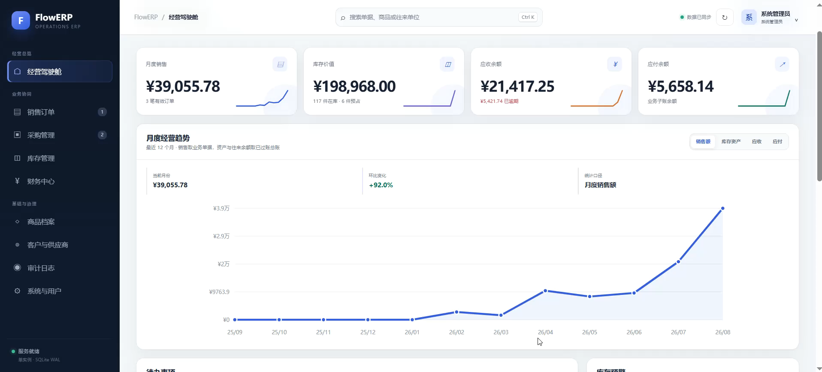
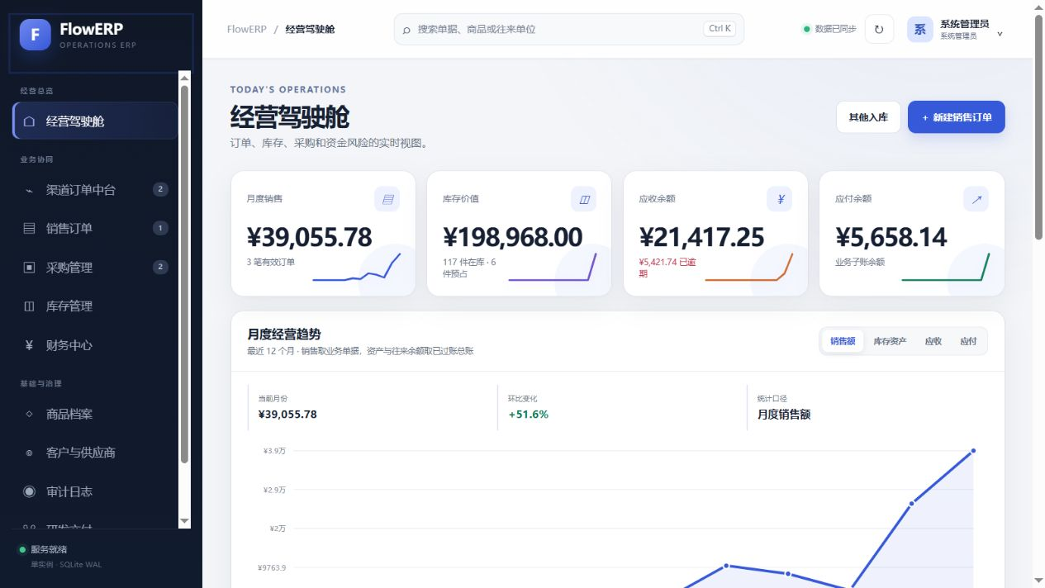
L14 · 真实项目截图
// LIVE STATE + PROOF
库存页首先暴露业务状态，而不是装饰图表
FlowERP 当前经营驾驶舱展示来自业务系统的实时状态
02
Notes:
课堂类型：三方对质
本页判断：库存页首先暴露业务状态，而不是装饰图表
课程主线：用同一 Task ID 同时核对 DOM、API 与 SQLite，让页面成为可审查动作面而不是静态绿灯
讲授动作：先让学员判断，再运行真实命令或核对权威状态。
停顿点：学生能说明本页证据如何改变判断后再继续。
交接物：本页判断、证据缺口或运行产物。
验证入口：python -X utf8 -m web.server --port 8770
边界：漂亮截图不能替代交互、请求和权威状态核对
[Sources]
- D:\work\CodexFDE\docs\courses\L14-让交付状态在Web面板可见.md
- D:\work\CodexFDE\course\tasks\L14-Web状态面板.md
- D:\work\CodexFDE\docs\courses\assets\web-13-dashboard-live-data.png
- D:\work\CodexFDE\AGENTS.md
[/Sources]

Slide 3
L14 · 三方对质
漂亮的假进度，是最危险的 UX
01
02
03
04
只看表面
只看输出
只看历史
真正标准
旧字段名让 evidence 为
空，页面仍显示绿色成功
Agent 说完成
不等于权威状态正确
相似经验
不等于当前合同
结果、轨迹、责任
三者同时成立
本页只解决一个冲突：旧字段名让 evidence 为空，页面仍显示绿色成功
裁决标准：断网、空字段和后端失败必须显式暴露，不能回退到旧快照
03
Notes:
课堂类型：三方对质
本页判断：漂亮的假进度，是最危险的 UX
课程主线：用同一 Task ID 同时核对 DOM、API 与 SQLite，让页面成为可审查动作面而不是静态绿灯
讲授动作：先让学员判断，再运行真实命令或核对权威状态。
停顿点：学生能说明本页证据如何改变判断后再继续。
交接物：本页判断、证据缺口或运行产物。
验证入口：python -X utf8 -m web.server --port 8770
边界：漂亮截图不能替代交互、请求和权威状态核对
[Sources]
- D:\work\CodexFDE\docs\courses\L14-让交付状态在Web面板可见.md
- D:\work\CodexFDE\course\tasks\L14-Web状态面板.md
- D:\work\CodexFDE\AGENTS.md
[/Sources]

Slide 4
L14 · 先下注
先签字，再看方法
01
02
03
完成还需哪两类权威来源？
旧绿灯为何比错误更危险？
未知状态可以猜吗？
写下当前判断与证据需求
写下反证条件与不变状态
写下最大风险与责任边界
第一次签字｜逐题提交：判断 + 依据 + 最大风险
课堂收件物：真实状态面板、Network 对账与截图证据
先独立签字；提交后再进入 Markdown 查证
04
Notes:
课堂类型：三方对质
本页判断：先签字，再看方法
课程主线：用同一 Task ID 同时核对 DOM、API 与 SQLite，让页面成为可审查动作面而不是静态绿灯
讲授动作：读完三项裁决问题后停止翻页，不显示方法答案。
停顿点：收齐“选择 + 依据 + 最大风险”的第一次签字后再继续。
交接物：第一次签字。
验证入口：python -X utf8 -m web.server --port 8770
边界：漂亮截图不能替代交互、请求和权威状态核对
[Sources]
- D:\work\CodexFDE\docs\courses\L14-让交付状态在Web面板可见.md
- D:\work\CodexFDE\course\tasks\L14-Web状态面板.md
- D:\work\CodexFDE\AGENTS.md
[/Sources]

Slide 5
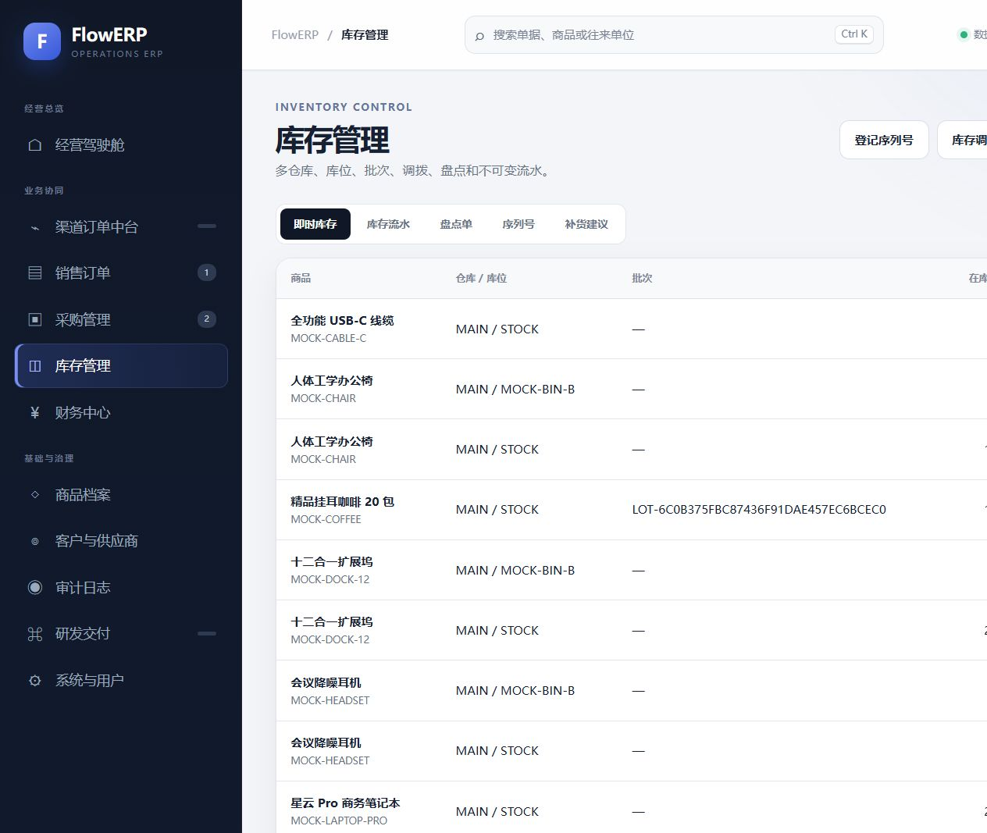
L14 · 真实项目截图
// LIVE STATE + PROOF
执行器页面必须展示真实授权与真实请求
真实 Web：库存管理页
05
Notes:
课堂类型：三方对质
本页判断：执行器页面必须展示真实授权与真实请求
课程主线：用同一 Task ID 同时核对 DOM、API 与 SQLite，让页面成为可审查动作面而不是静态绿灯
讲授动作：先让学员判断，再运行真实命令或核对权威状态。
停顿点：学生能说明本页证据如何改变判断后再继续。
交接物：本页判断、证据缺口或运行产物。
验证入口：python -X utf8 -m web.server --port 8770
边界：漂亮截图不能替代交互、请求和权威状态核对
[Sources]
- D:\work\CodexFDE\docs\courses\L14-让交付状态在Web面板可见.md
- D:\work\CodexFDE\course\tasks\L14-Web状态面板.md
- D:\work\CodexFDE\docs\courses\assets\web-03-inventory.png
- D:\work\CodexFDE\AGENTS.md
[/Sources]

Slide 6
L14 · 平台化落点
Web 是工作入口和观测面，不是新的权威账本
把 真实状态面板、Network 对账与截图证据 变成可查询、可恢复、可审查的真实功能
FLOWERP_WORKBENCH / LIVE
API
提交 / 查询 / 合法状态迁移
DEMO
WEB
任务 / 失败 / 证据 / 人审
真实环境现场运行
DATA
SQLite 持久化 / 重启后查询
成功 / 失败 / 回退
FEEDBACK
观察进入审核，不直接改规则
代码仓库 → 可运营工作台
06
Notes:
课堂类型：三方对质
本页判断：Web 是工作入口和观测面，不是新的权威账本
课程主线：用同一 Task ID 同时核对 DOM、API 与 SQLite，让页面成为可审查动作面而不是静态绿灯
讲授动作：先让学员判断，再运行真实命令或核对权威状态。
停顿点：学生能说明本页证据如何改变判断后再继续。
交接物：本页判断、证据缺口或运行产物。
验证入口：python -X utf8 -m web.server --port 8770
边界：漂亮截图不能替代交互、请求和权威状态核对
[Sources]
- D:\work\CodexFDE\docs\courses\L14-让交付状态在Web面板可见.md
- D:\work\CodexFDE\course\tasks\L14-Web状态面板.md
- D:\work\CodexFDE\AGENTS.md
[/Sources]

Slide 7
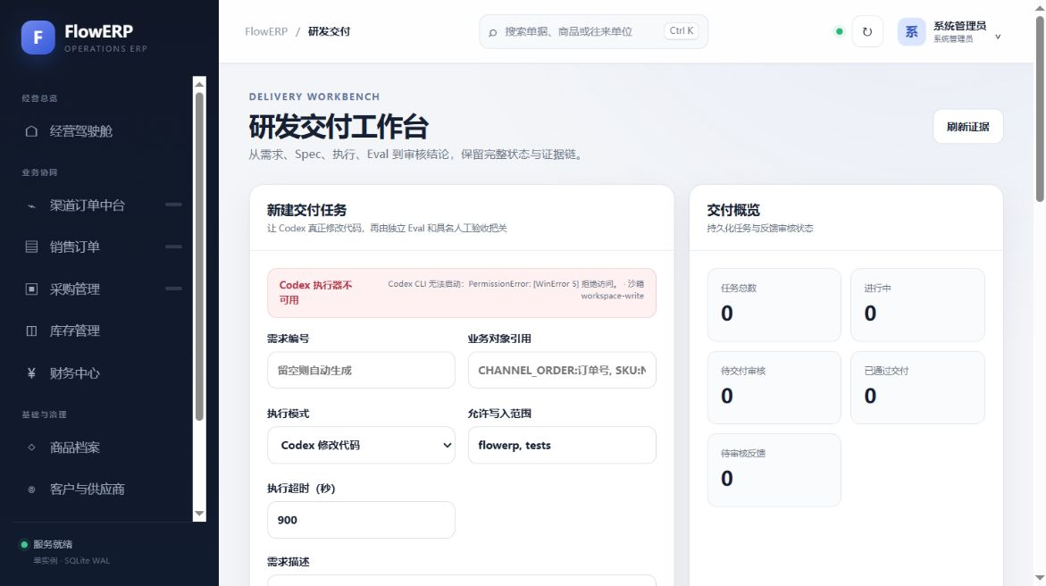
L14 · 真实项目截图
// LIVE STATE + PROOF
Harness 证据进入页面后，绿色才有可解释来源
真实 Web：Codex 执行器探测、代码写入授权与白名单进入研发交付首屏
07
Notes:
课堂类型：三方对质
本页判断：Harness 证据进入页面后，绿色才有可解释来源
课程主线：用同一 Task ID 同时核对 DOM、API 与 SQLite，让页面成为可审查动作面而不是静态绿灯
讲授动作：先让学员判断，再运行真实命令或核对权威状态。
停顿点：学生能说明本页证据如何改变判断后再继续。
交接物：本页判断、证据缺口或运行产物。
验证入口：python -X utf8 -m web.server --port 8770
边界：漂亮截图不能替代交互、请求和权威状态核对
[Sources]
- D:\work\CodexFDE\docs\courses\L14-让交付状态在Web面板可见.md
- D:\work\CodexFDE\course\tasks\L14-Web状态面板.md
- D:\work\CodexFDE\docs\courses\assets\web-26-delivery-real-code-executor.png
- D:\work\CodexFDE\AGENTS.md
[/Sources]

Slide 8
L14 · 验收矩阵
空态、加载态、错误态与离线态必须分别设计
每一行都改变一个可观察状态，并留下下一步所需证据。
对象 / 风险
现场动作
留下资产
过关证据
01
读取真实 API
web/index.html
live data
静态 Demo
02
显式 error state
web/app.js
UI guard
吞错
03
API/SQLite 对账
workbench/api.py
triangulation
只看 DOM
04
缺陷+请求+修复
SQLite
同一 Task ID 在 DOM、API 与 SQLite 中状态一致
截图
08
Notes:
课堂类型：三方对质
本页判断：空态、加载态、错误态与离线态必须分别设计
课程主线：用同一 Task ID 同时核对 DOM、API 与 SQLite，让页面成为可审查动作面而不是静态绿灯
讲授动作：先让学员判断，再运行真实命令或核对权威状态。
停顿点：学生能说明本页证据如何改变判断后再继续。
交接物：本页判断、证据缺口或运行产物。
验证入口：python -X utf8 -m web.server --port 8770
边界：漂亮截图不能替代交互、请求和权威状态核对
[Sources]
- D:\work\CodexFDE\docs\courses\L14-让交付状态在Web面板可见.md
- D:\work\CodexFDE\course\tasks\L14-Web状态面板.md
- D:\work\CodexFDE\AGENTS.md
[/Sources]

Slide 9
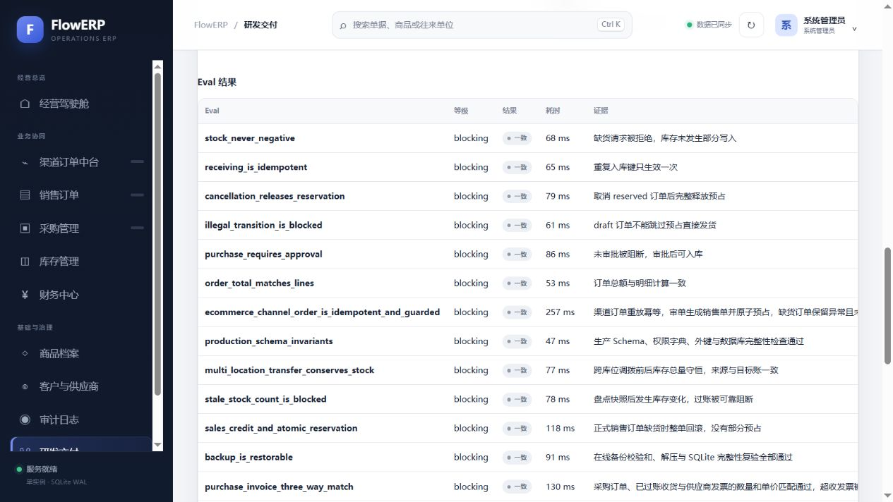
L14 · 真实项目截图
// LIVE STATE + PROOF
Spec、事件与 Eval 要在同一 Task 下互相回指
真实 Web：Harness 每条 Eval 的真实证据已进入页面
09
Notes:
课堂类型：三方对质
本页判断：Spec、事件与 Eval 要在同一 Task 下互相回指
课程主线：用同一 Task ID 同时核对 DOM、API 与 SQLite，让页面成为可审查动作面而不是静态绿灯
讲授动作：先让学员判断，再运行真实命令或核对权威状态。
停顿点：学生能说明本页证据如何改变判断后再继续。
交接物：本页判断、证据缺口或运行产物。
验证入口：python -X utf8 -m web.server --port 8770
边界：漂亮截图不能替代交互、请求和权威状态核对
[Sources]
- D:\work\CodexFDE\docs\courses\L14-让交付状态在Web面板可见.md
- D:\work\CodexFDE\course\tasks\L14-Web状态面板.md
- D:\work\CodexFDE\docs\courses\assets\web-09-delivery-evidence-fixed.png
- D:\work\CodexFDE\AGENTS.md
[/Sources]

Slide 10
L14 · 阻断级验收
旧字段名让 evidence 为空时，页面必须显式失败
同一条规则必须用红灯和绿灯同时证明：断网、空字段和后端失败必须显式暴露，不能回退到旧快照
QUALITY GATE
FAIL
PASS
已知错误实现
独立 Harness 报告
旧字段名让 evidence 为空， 页面仍显示绿色成功
同一 Task ID 在 DOM、API 与 SQLite…
失败后不变
具名验收
漂亮截图不能替代交互、请求和权威状态核对
真实状态面板、Network 对账与截图证据
只有 PASS + 证据 + 责任人才能进入下一状态
10
Notes:
课堂类型：三方对质
本页判断：旧字段名让 evidence 为空时，页面必须显式失败
课程主线：用同一 Task ID 同时核对 DOM、API 与 SQLite，让页面成为可审查动作面而不是静态绿灯
讲授动作：先让学员判断，再运行真实命令或核对权威状态。
停顿点：学生能说明本页证据如何改变判断后再继续。
交接物：本页判断、证据缺口或运行产物。
验证入口：python -X utf8 -m web.server --port 8770
边界：漂亮截图不能替代交互、请求和权威状态核对
[Sources]
- D:\work\CodexFDE\docs\courses\L14-让交付状态在Web面板可见.md
- D:\work\CodexFDE\course\tasks\L14-Web状态面板.md
- D:\work\CodexFDE\AGENTS.md
[/Sources]

Slide 11
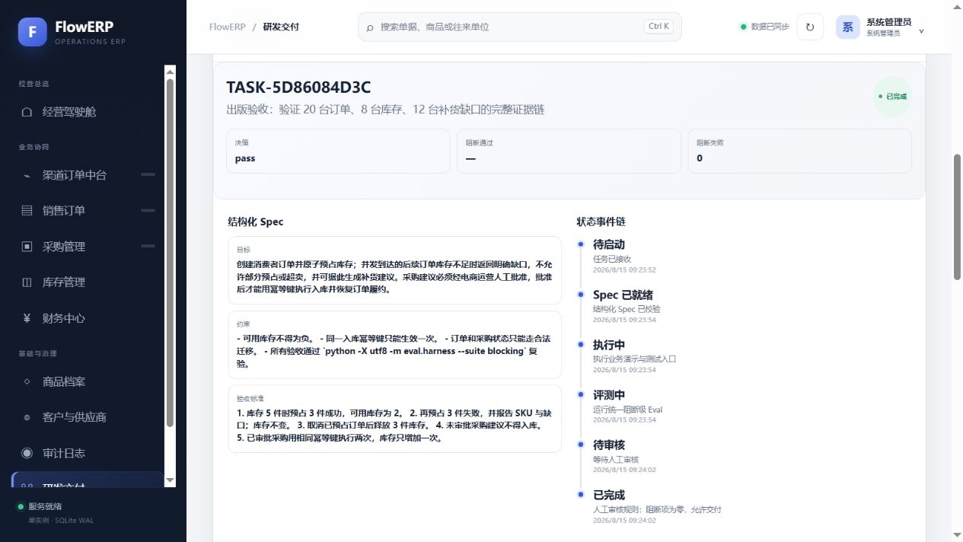
L14 · 真实项目截图
// LIVE STATE + PROOF
财务子账提醒我们：显示层不能偷换权威口径
真实 Web：结构化 Spec 与状态事件链
11
Notes:
课堂类型：三方对质
本页判断：财务子账提醒我们：显示层不能偷换权威口径
课程主线：用同一 Task ID 同时核对 DOM、API 与 SQLite，让页面成为可审查动作面而不是静态绿灯
讲授动作：先让学员判断，再运行真实命令或核对权威状态。
停顿点：学生能说明本页证据如何改变判断后再继续。
交接物：本页判断、证据缺口或运行产物。
验证入口：python -X utf8 -m web.server --port 8770
边界：漂亮截图不能替代交互、请求和权威状态核对
[Sources]
- D:\work\CodexFDE\docs\courses\L14-让交付状态在Web面板可见.md
- D:\work\CodexFDE\course\tasks\L14-Web状态面板.md
- D:\work\CodexFDE\docs\courses\assets\web-10-delivery-spec-events-fixed.png
- D:\work\CodexFDE\AGENTS.md
[/Sources]

Slide 12
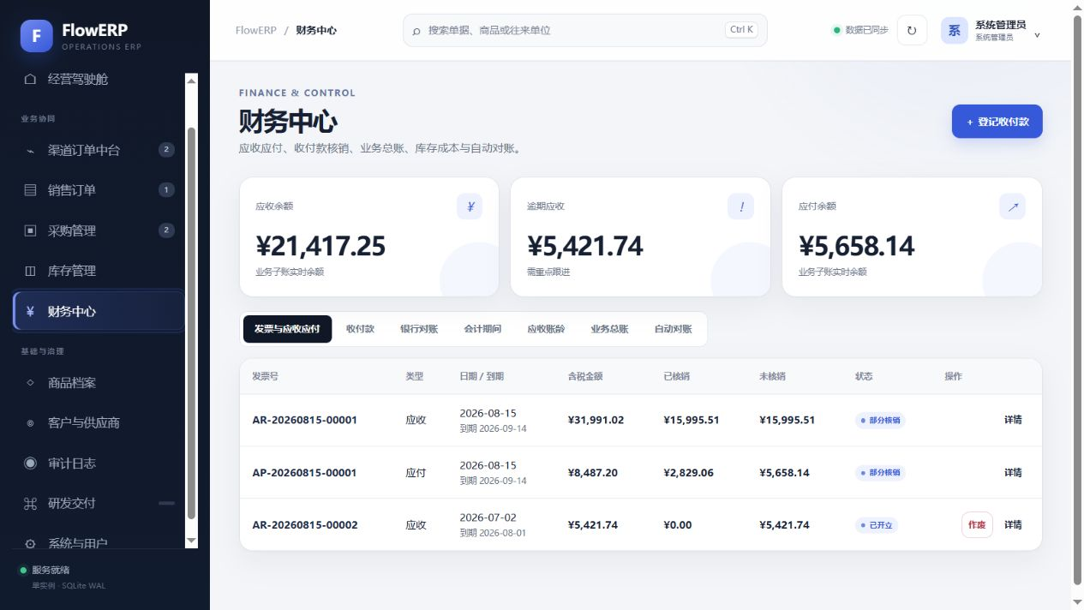
L14 · 真实项目截图
// LIVE STATE + PROOF
审计页证明操作者与动作都能被追溯
真实项目：财务中心把业务子账、资金与总账放在同一核对面
12
Notes:
课堂类型：三方对质
本页判断：审计页证明操作者与动作都能被追溯
课程主线：用同一 Task ID 同时核对 DOM、API 与 SQLite，让页面成为可审查动作面而不是静态绿灯
讲授动作：先让学员判断，再运行真实命令或核对权威状态。
停顿点：学生能说明本页证据如何改变判断后再继续。
交接物：本页判断、证据缺口或运行产物。
验证入口：python -X utf8 -m web.server --port 8770
边界：漂亮截图不能替代交互、请求和权威状态核对
[Sources]
- D:\work\CodexFDE\docs\courses\L14-让交付状态在Web面板可见.md
- D:\work\CodexFDE\course\tasks\L14-Web状态面板.md
- D:\work\CodexFDE\docs\courses\assets\web-18-finance-ledger.png
- D:\work\CodexFDE\AGENTS.md
[/Sources]

Slide 13
L14 · 责任交接
页面、API 与数据库各自承担不同责任
Agent / Codex
负责
不得
交付
web/index.html
理解上下文并执行 python -X utf8 -m web.serve…
越过：断网、空字段和后端失败必须显式暴露，不能回退到旧快照
Eval / Harness
负责
不得
交付
workbench/api.py
验证：同一 Task ID 在 DOM、API 与 SQLite…
为通过而降低断言
具名审核人
负责
不得
交付
批准 / 打回
确认业务结果、权限与剩余风险
把最终责任交给模型
共同前提：漂亮截图不能替代交互、请求和权威状态核对
13
Notes:
课堂类型：三方对质
本页判断：页面、API 与数据库各自承担不同责任
课程主线：用同一 Task ID 同时核对 DOM、API 与 SQLite，让页面成为可审查动作面而不是静态绿灯
讲授动作：先让学员判断，再运行真实命令或核对权威状态。
停顿点：学生能说明本页证据如何改变判断后再继续。
交接物：本页判断、证据缺口或运行产物。
验证入口：python -X utf8 -m web.server --port 8770
边界：漂亮截图不能替代交互、请求和权威状态核对
[Sources]
- D:\work\CodexFDE\docs\courses\L14-让交付状态在Web面板可见.md
- D:\work\CodexFDE\course\tasks\L14-Web状态面板.md
- D:\work\CodexFDE\AGENTS.md
[/Sources]

Slide 14
L14 · 现场验收
断网、移动端、无障碍与轮询都要现场走查
READY
CHECK
[✓]
打开真实页面
真实状态面板、Network 对账与截图证据
[✓]
定位 Network 请求
必须现场运行、记录退出码并保留失败后状态
[✓]
核对 API Schema
课末 10 分钟抽查
命令 → python -X utf8 -m web.server --port…
[+]
回查 SQLite
不通过 → 漂亮截图不能替代交互、请求和权威状态核对
14
Notes:
课堂类型：三方对质
本页判断：断网、移动端、无障碍与轮询都要现场走查
课程主线：用同一 Task ID 同时核对 DOM、API 与 SQLite，让页面成为可审查动作面而不是静态绿灯
讲授动作：先让学员判断，再运行真实命令或核对权威状态。
停顿点：学生能说明本页证据如何改变判断后再继续。
交接物：本页判断、证据缺口或运行产物。
验证入口：python -X utf8 -m web.server --port 8770
边界：漂亮截图不能替代交互、请求和权威状态核对
[Sources]
- D:\work\CodexFDE\docs\courses\L14-让交付状态在Web面板可见.md
- D:\work\CodexFDE\course\tasks\L14-Web状态面板.md
- D:\work\CodexFDE\AGENTS.md
[/Sources]

Slide 15
第二次签字：是否改判
→ 打开 VS Code
15
Notes:
课堂类型：三方对质
本页判断：页面终于暴露了真实裂缝：它应怎样进入反馈系统
课程主线：用同一 Task ID 同时核对 DOM、API 与 SQLite，让页面成为可审查动作面而不是静态绿灯
讲授动作：切换到 VS Code，运行本讲任务；不要在 PPT 中代替学生执行。
停顿点：取得新的运行证据后，完成第二次签字。
交接物：VS Code 任务与第二次签字。
验证入口：python -X utf8 -m web.server --port 8770
边界：漂亮截图不能替代交互、请求和权威状态核对
[Sources]
- D:\work\CodexFDE\docs\courses\L14-让交付状态在Web面板可见.md
- D:\work\CodexFDE\course\tasks\L14-Web状态面板.md
- D:\work\CodexFDE\AGENTS.md
[/Sources]

